Slide 1
JaTiMa
Bewässerungssystem
Jan Röber, Max Heuser, Tim Loges - 24.03.2023

Slide 2
Agenda
JaTiMa - Bewässerungssystem
Einleitung
User-Storys
Vorteile / Nachteile
Funktionen
Komponenten
Technologieschema
Probleme und Lösungen
Ein bisschen Code
Demo

Slide 3
Einleitung

Slide 4
Einleitung
JaTiMa
Aufgabenstellung
Konzeption und Umsetzung eines automatischen Gewächshaus.
Lernen im Team

Slide 5
User-Storys

Slide 6
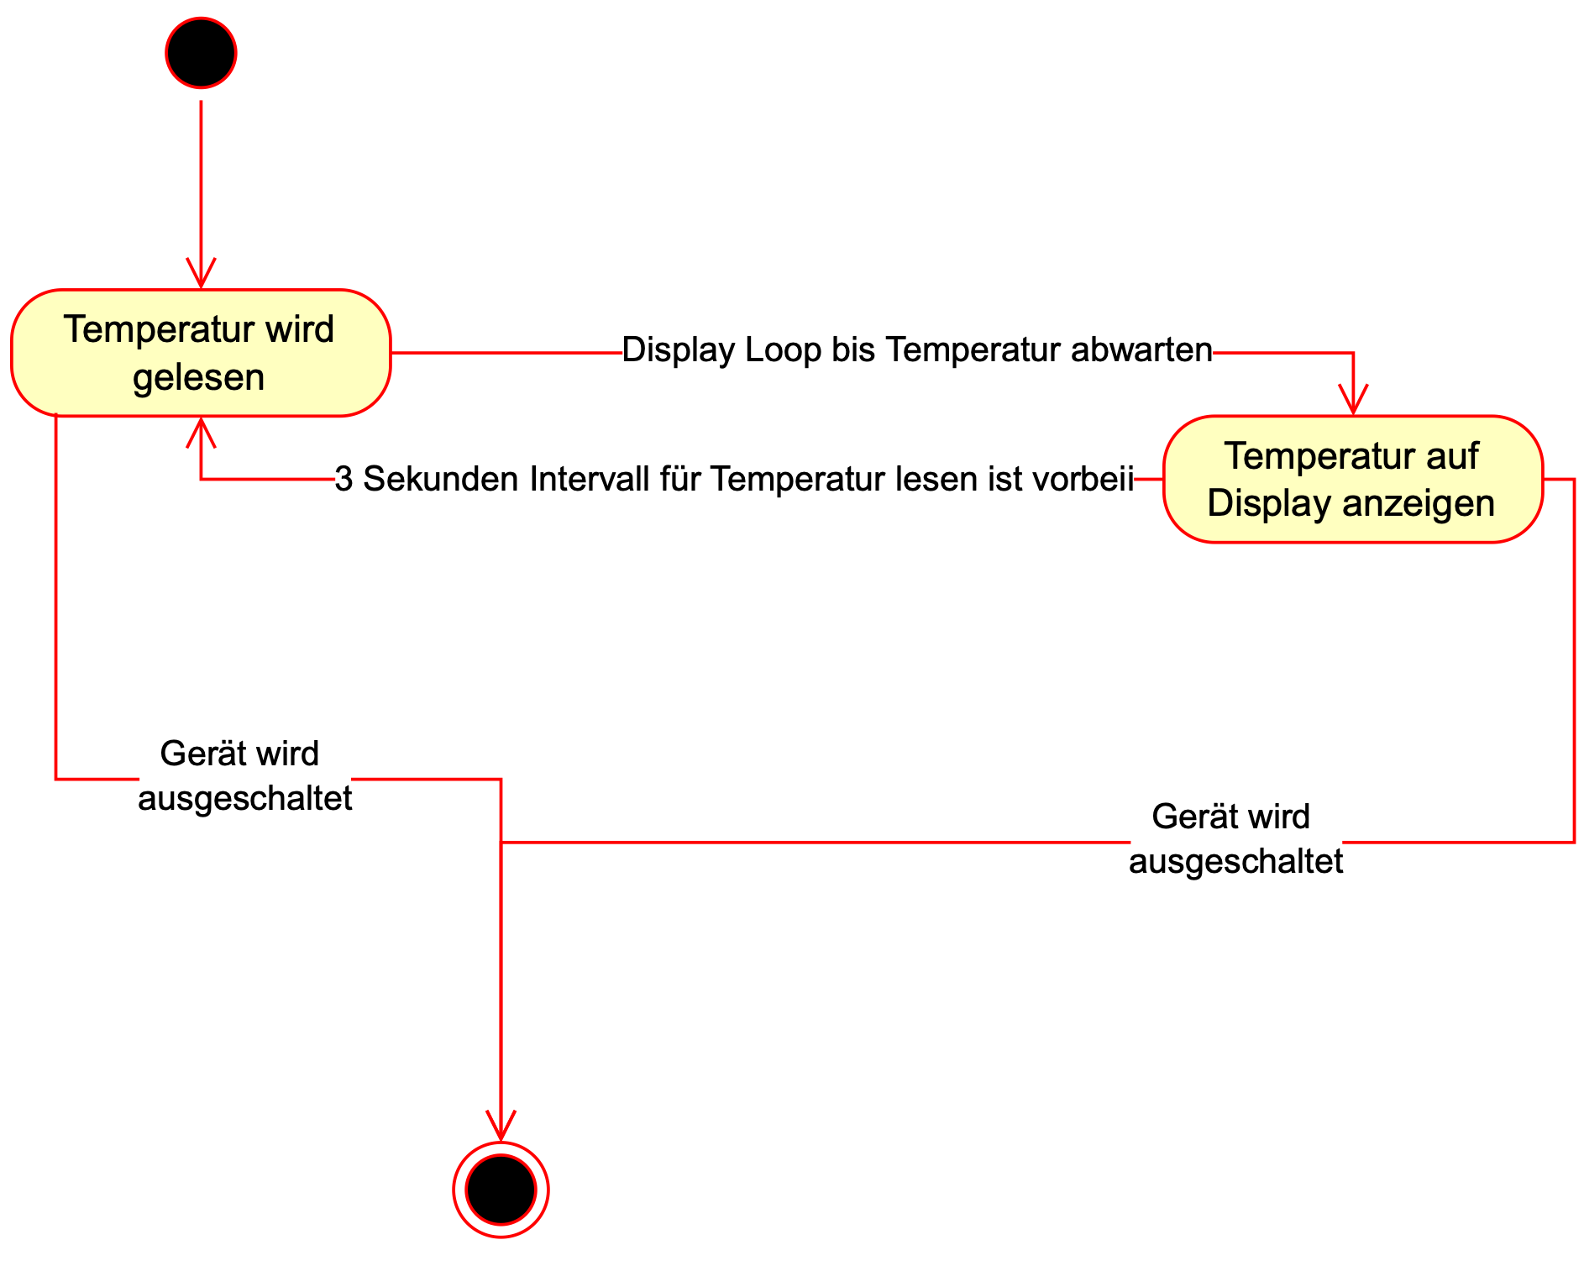
Story 1
User-Storys
Als User möchte ich die Temperatur einsehen, um genau über die Temperatur im Gewächshaus informiert zu sein.

Slide 7
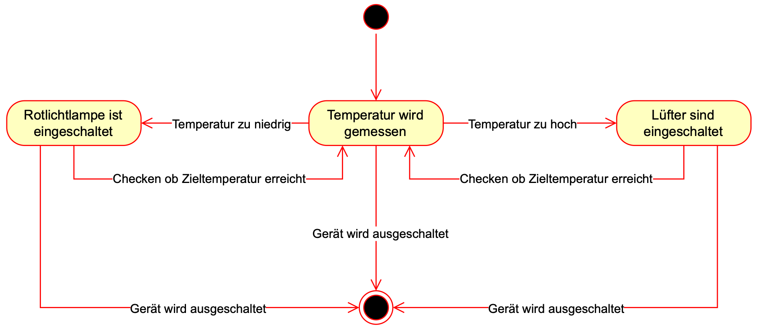
Story 2
User-Storys
Als Hobbygärtner möchte ich, dass mein Gewächshaus gelüftet werden kann, um die Luftfeuchtigkeit kontrollieren zu können.
Ich als Kunde möchte, dass die Temperatur automatisch reguliert wird, damit ich mich nicht um meine Pflanzen kümmern muss.

Slide 8
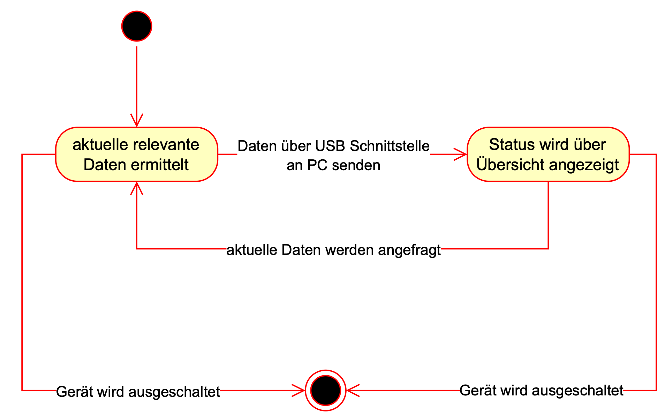
Story 3
User-Storys
Als User möchte ich am Computer eine Übersicht der Status per USB haben

Slide 9
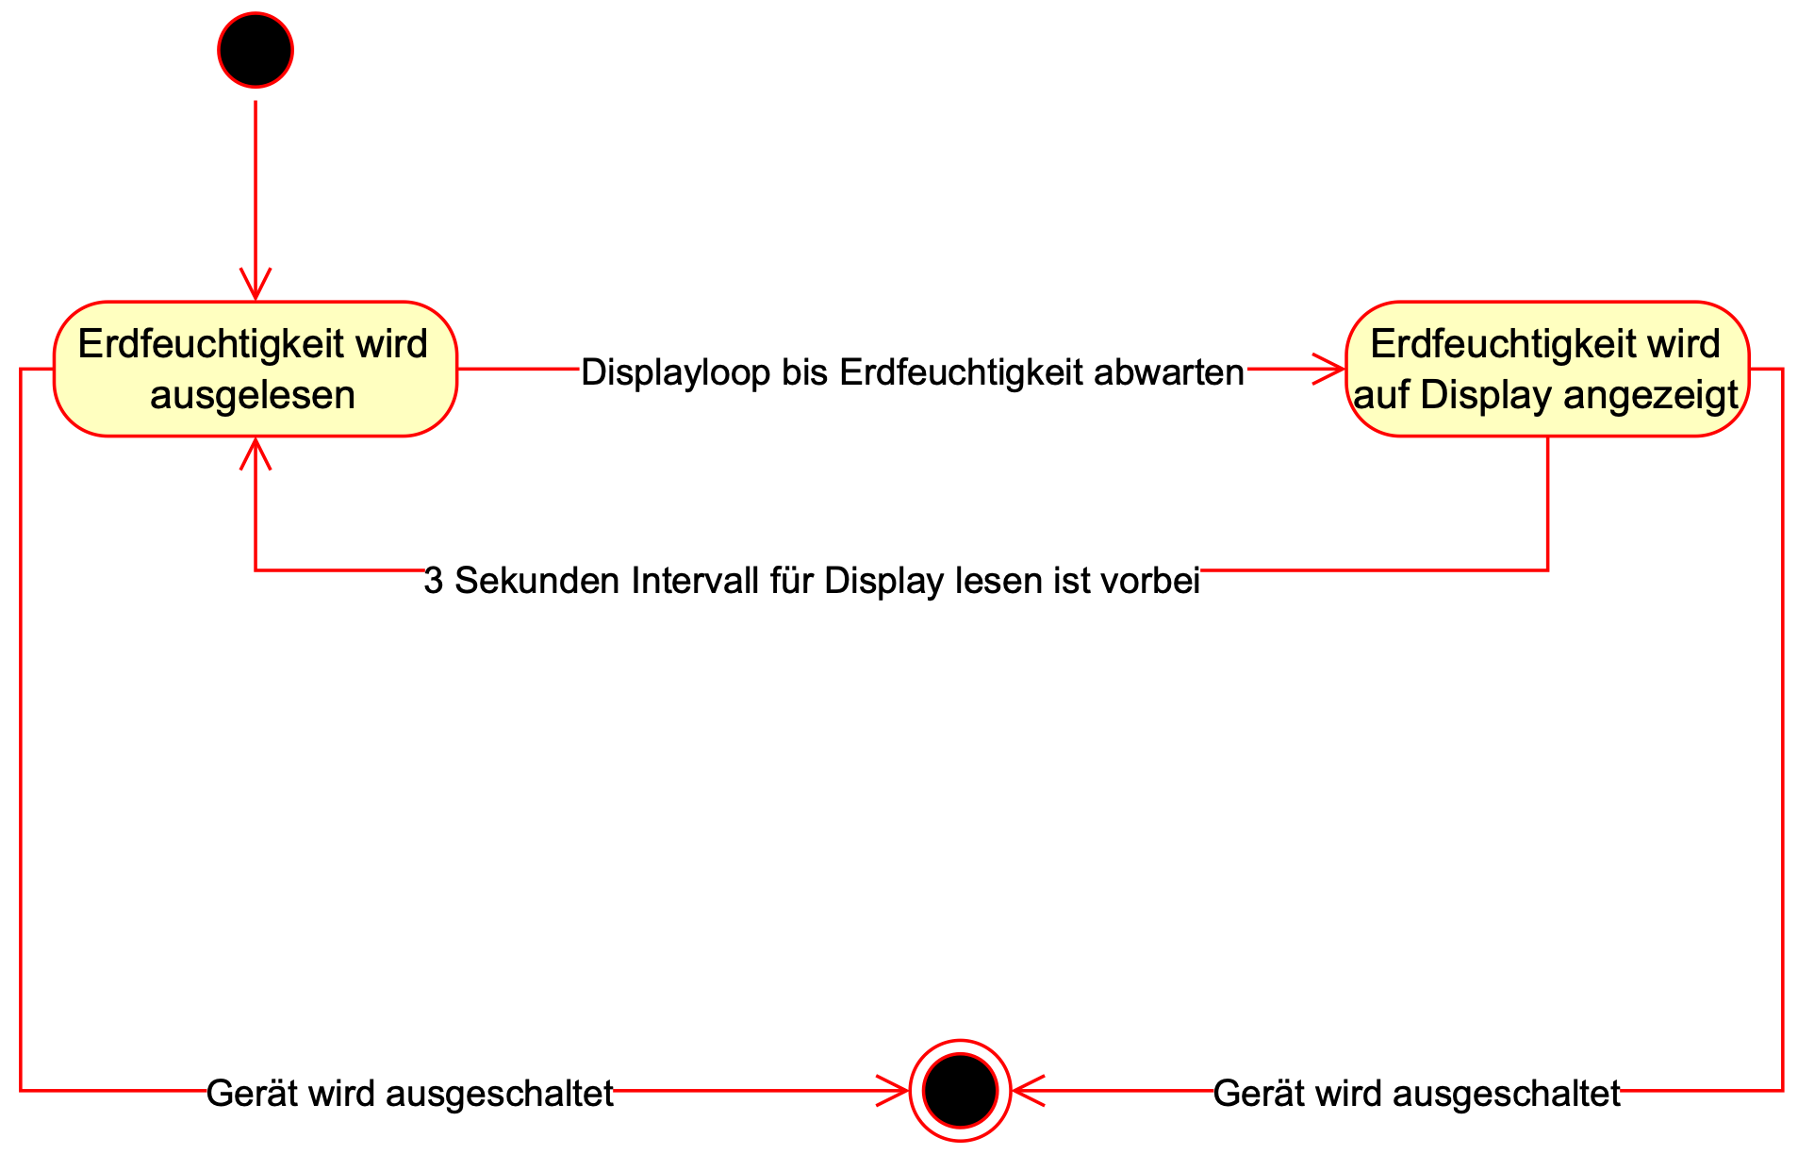
Story 4
User-Storys
Als User möchte ich die Erdfeuchtigkeit sehen können, um die korrekt Automatische Bewässerung nachvollziehen zu können

Slide 10
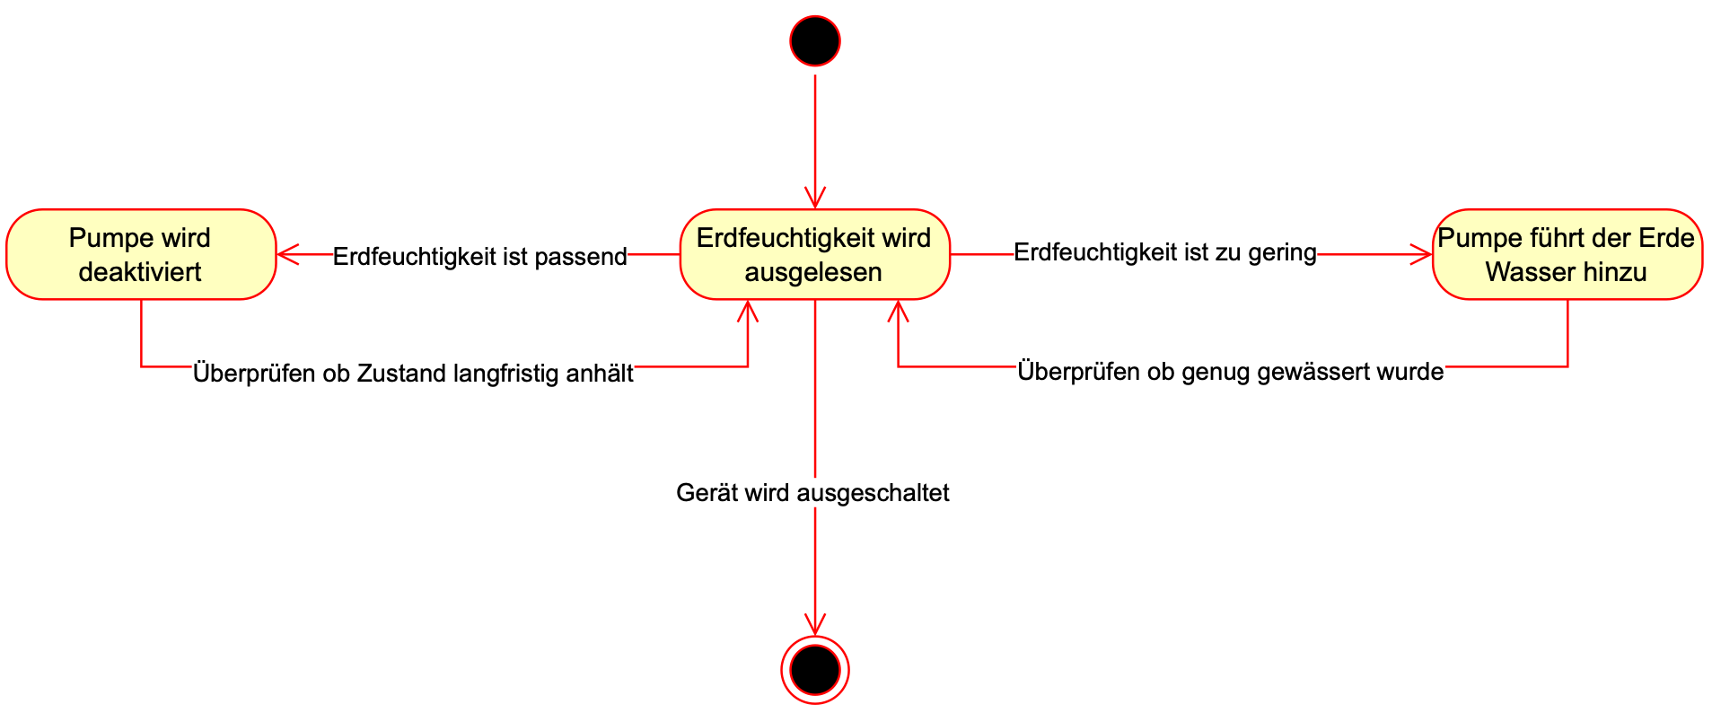
Story 5
User-Storys
Als Hobbygärtner möchte ich eine automatische Bewässerung haben, damit meine Pflanzen immer ausreichend Feuchtigkeit haben.

Slide 11
Vor- und Nachteile

Slide 12
Vor- und Nachteile
JaTiMa
Vorteile | Nachteile
Ressourceneffizienter. Man muss nicht vor Ort sein. | Verbraucht Strom Der Schönheitsaspekt verschwindet

Slide 13
Funktionen

Slide 14
Funktionen
JaTiMa
Automatische Bewässerung Erdeuchtigkeitsabfrage Luftfeuchtigkeitsabfrage Temperaturabfrage Umgebungslichtabfrage Wachstumslicht | LC - Display Windows Anwendung zur Informationsübersicht Web-Anwendung zum Informationsabruf Eigenes Gehäuse Drehgeber (nicht in Verwendung)

Slide 15
Komponenten

Slide 16
Komponenten
JaTiMa
I2C LCD 16x2 - Anzeige ESP32 - Mircocontrolle BH1750 - Helligkeitssensor GY-21 - Temperatur und Feuchtigkeitssensor 5V Lüfter | Analoger Erdfeuchtigkeitssensor LED-Streifen Spannungsbooster 5V Tauchwasserpumpe Relais

Slide 17
Technologieschema

Slide 18
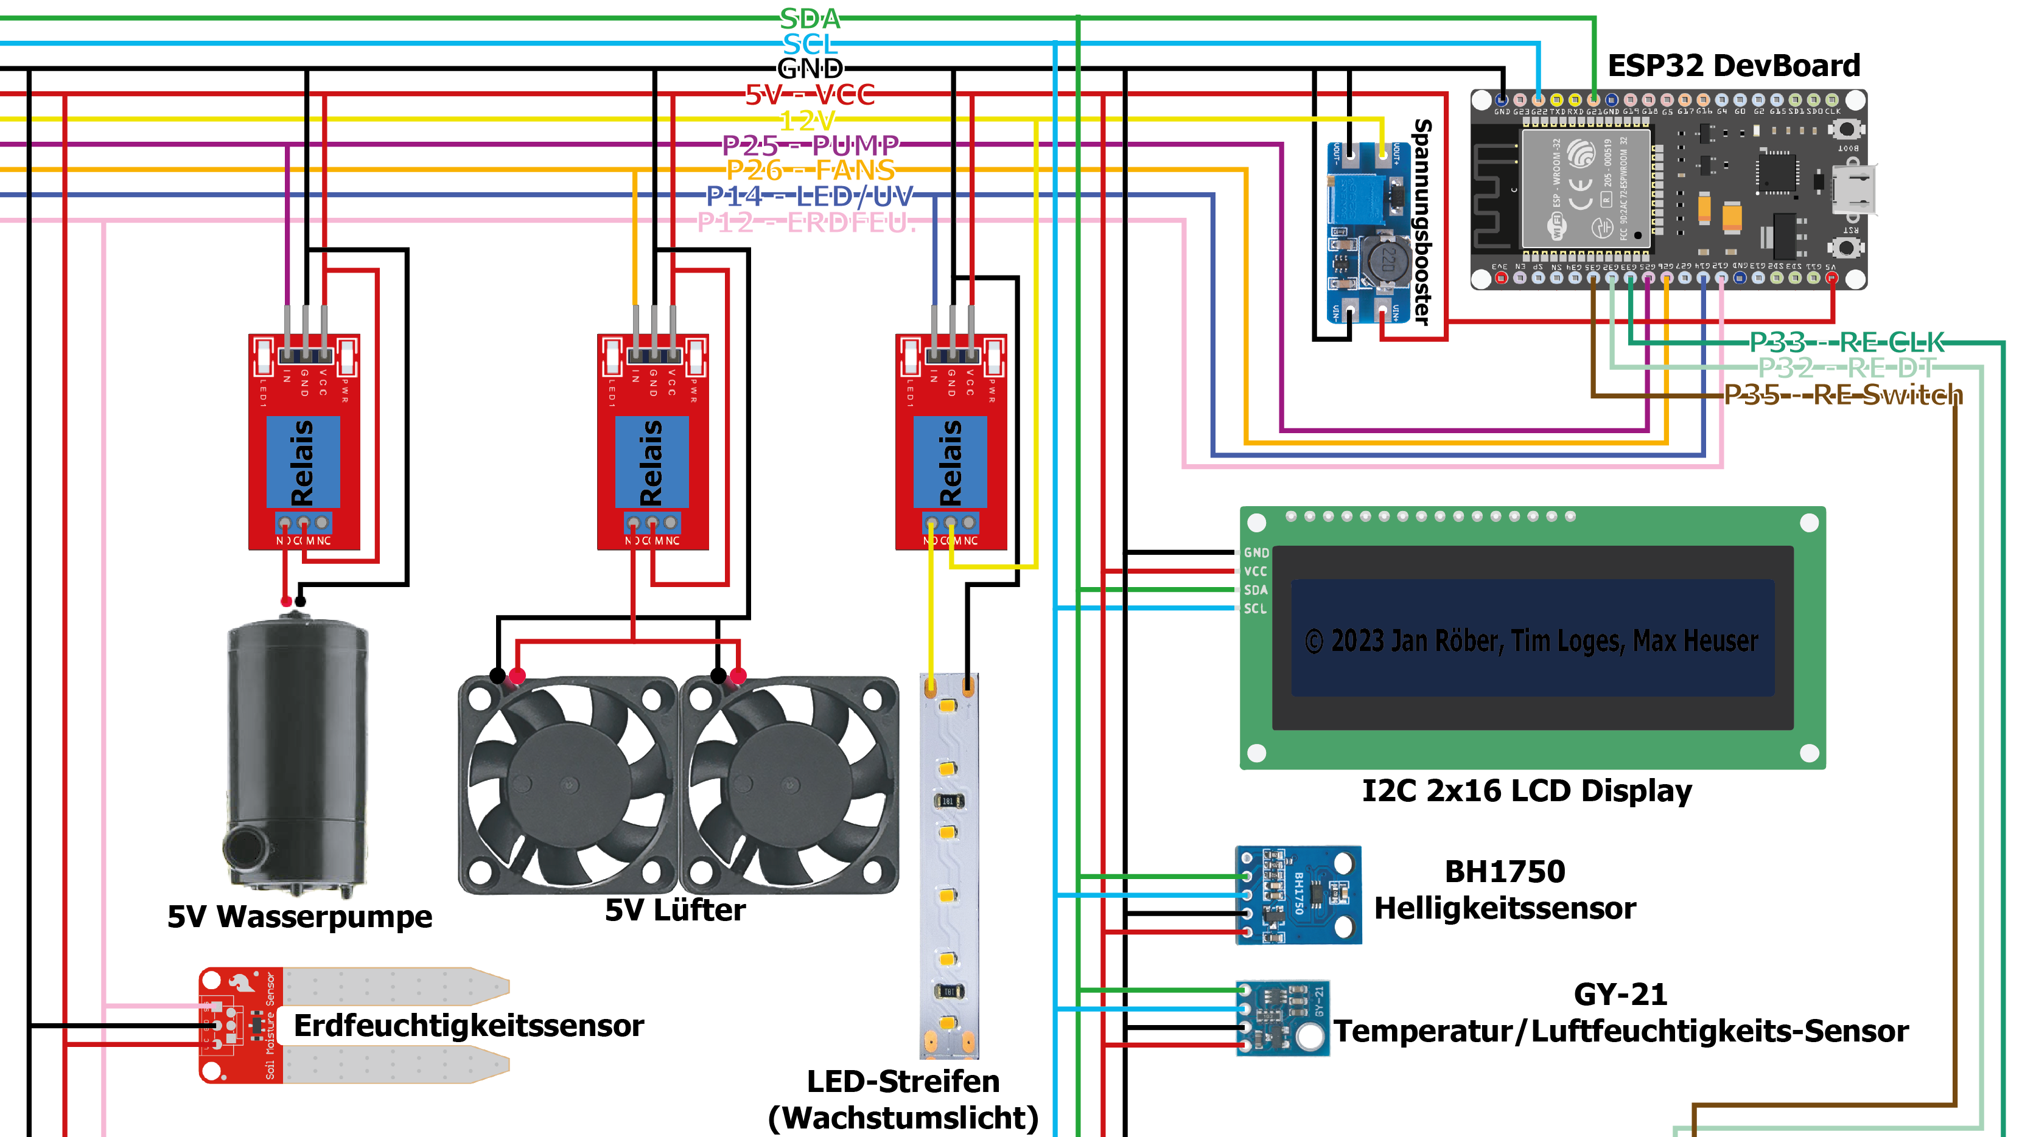

Slide 19
Probleme und Lösungen

Slide 20
Problem 1 - Strom und so
Probleme und Lösungen
Beim schalten der Pumpe, ist die Gesamte I2C Umgebung zusammengebrochen und musste vollständig neugestartet werden.
Betroffen waren:
Display
Temperatur- / Feuchtigkeits- und Helligkeitssensor

Slide 21
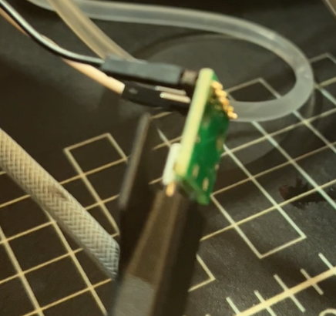
Problem 1 - Strom und so
Probleme und Lösungen
Externe Stromversorgung für die Pumpe
Pumpe zieht beim einschalten mehr als die vom Controller unterstützten 1,2A?

Slide 22
Problem 2 - Kein „Nullpunkt“
Probleme und Lösungen
Wir hatten keine „Normalwerte“ für die jeweiligen Sensordaten.
Unwissenheit ob die Angezeigten Daten Sinn ergeben.
Unwissenheit ob eine Pflanze unter den Umständen wachsen kann.

Slide 23
Problem 2 - Kein „Nullpunkt“
Probleme und Lösungen
Viel Herumprobieren.
Raumthermometer für die Temperaturdaten.
Feuchtigkeit und Helligkeit konnten so nicht Verifiziert werden.

Slide 24

Problem 3 - WaRuM gEhTs NiChT?
Probleme und Lösungen
Das verhalten des Controllers hat nicht nicht verändert, obwohl mehrfach neuer Programmcode aufgespielt wurde.
Viel zeit ist vergangen, da es vermeintlich „plötzlich“ nicht mehr funktioniert hat.

Slide 25
Problem 3 - WaRuM gEhTs NiChT?
Probleme und Lösungen
Ich hatte mir einen Lüfter für den Löt-Dampf gebaut. Dieser war ebenfalls per USB an den Computer angeschlossen… scheinbar habe ich den Programmcode die ganze Zeit auf diesen geschrieben.
Überprüft immer erstmal den Upload Port!

Slide 26
Ein bisschen Code

Slide 27
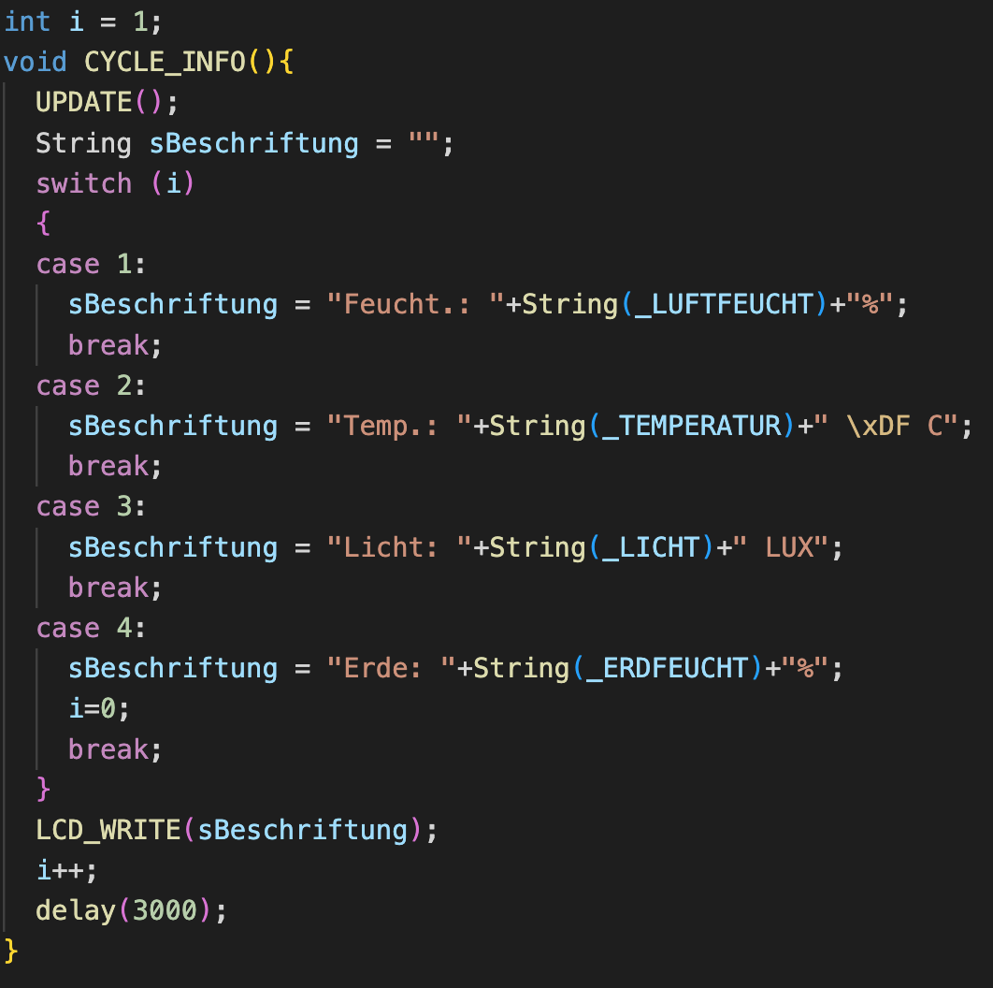
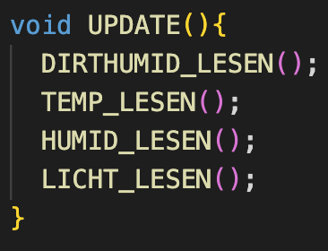
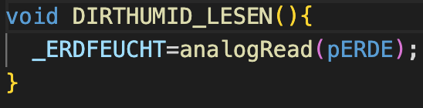
Temperatur Ausgabe
Code

Slide 28
Temperatur Ausgabe
Code

Slide 29
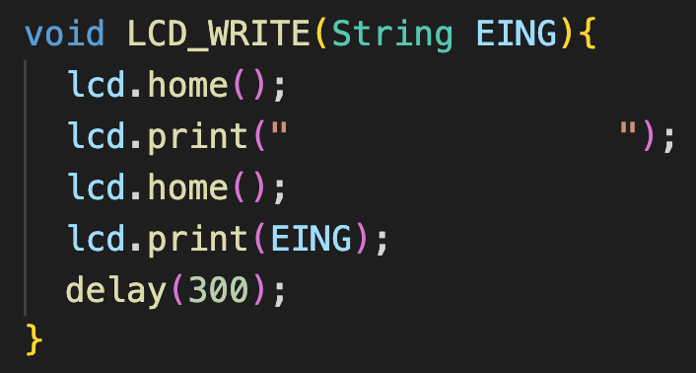
LCD-Snippet
Code

Slide 30
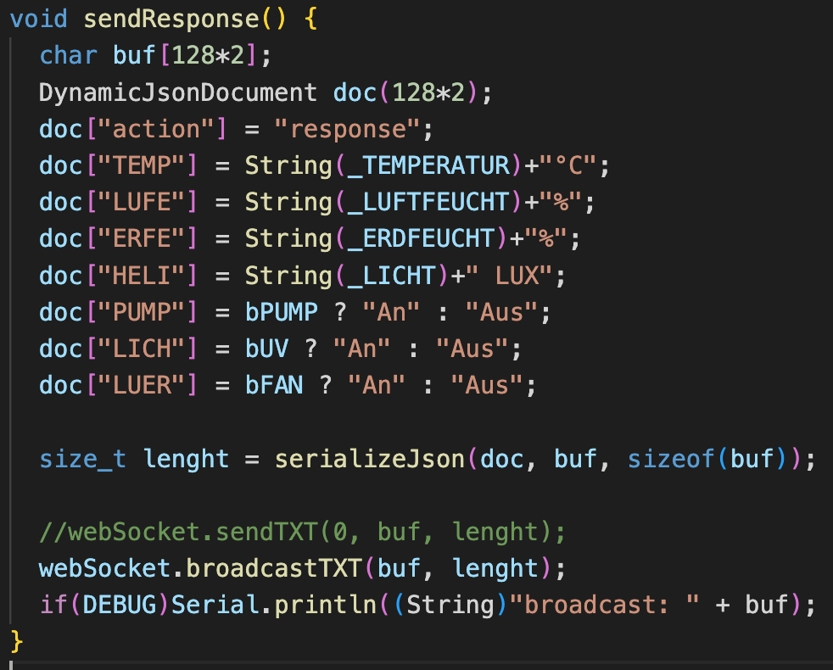
Web-Socket und JSON
Code

Slide 31
Demo

Slide 32
Danke für eure Aufmerksamkeit :)

